Slide 1
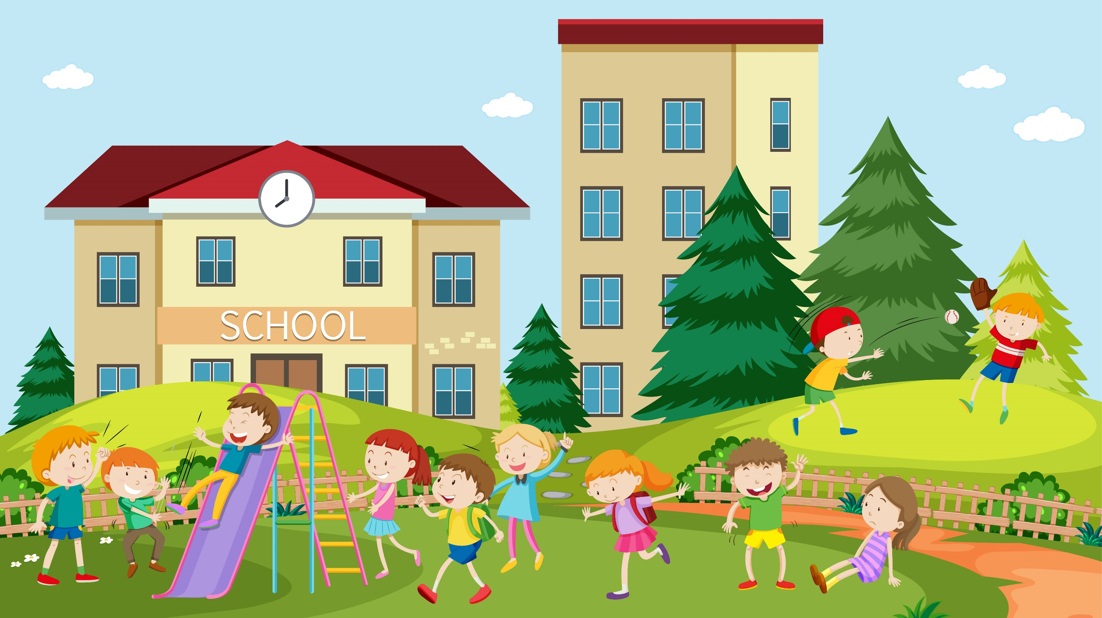
Tự Nhiên Xã Hội
CHỦ ĐỀ: TRƯỜNG HỌC
CHỦ ĐỀ: TRƯỜNG HỌC

Slide 2
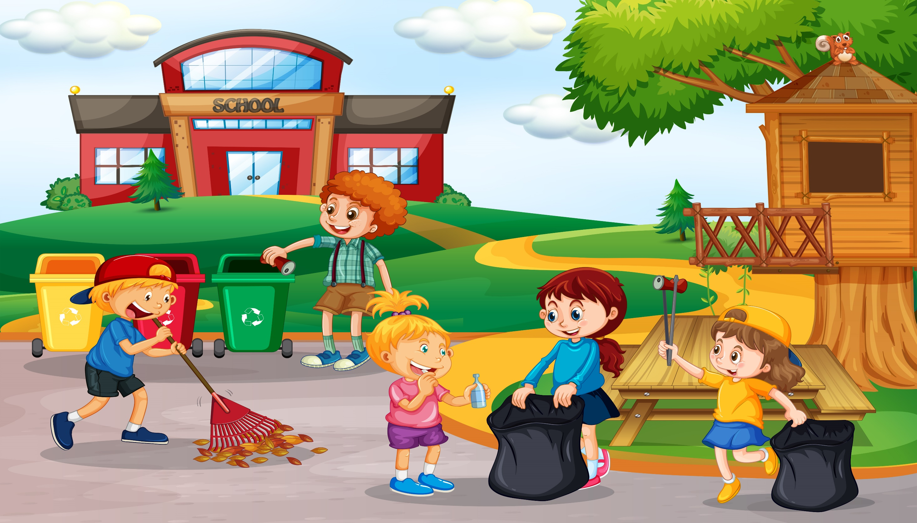
Thứ … ngày … tháng … năm …
Tự nhiên và xã hội
Tự nhiên và xã hội
Thực Hành
Giữ An Toàn và Vệ Sinh Trường Học
(Tiết 1)
Phạm Minh Trường

Slide 3



Yêu cầu cần đạt
- Thực hành khảo sát về sự an toàn trong khuôn viên nhà trường hoặc khu vực xung quanh trường.
- Có ý thức giữ gìn và làm được một số việc phù hợp để giữ gìn vệ sinh trường học và khu vực xung quanh trường.

Slide 4



KHỞI ĐỘNG

Slide 5



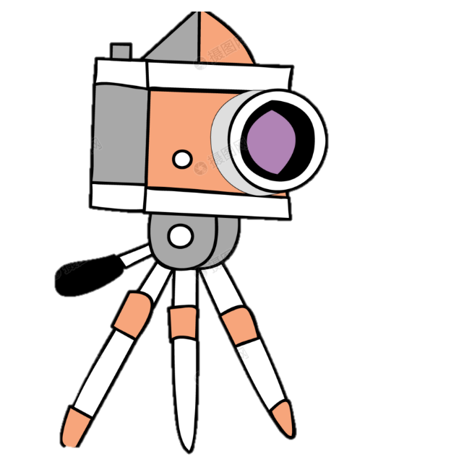
PHÓNG VIÊN NHÍ
Luật chơi:
Một bạn trở thành phóng viên và hỏi các bạn học sinh:
Chỗ ngồi của các bạn như thế nào?
Cuối lớp của chúng mình đã sạch sẽ chưa?
Trường chúng ta có sạch sẽ và an toàn không? Vì sao?

Slide 6
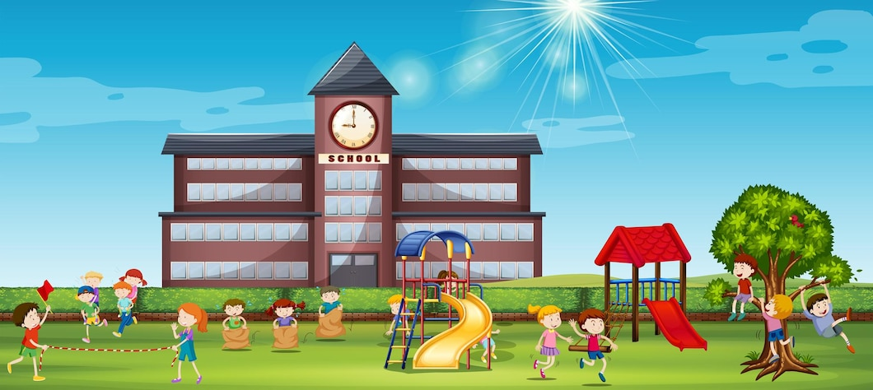
Hoạt động 1
Tìm hiểu về an toàn trong trường học

Slide 7
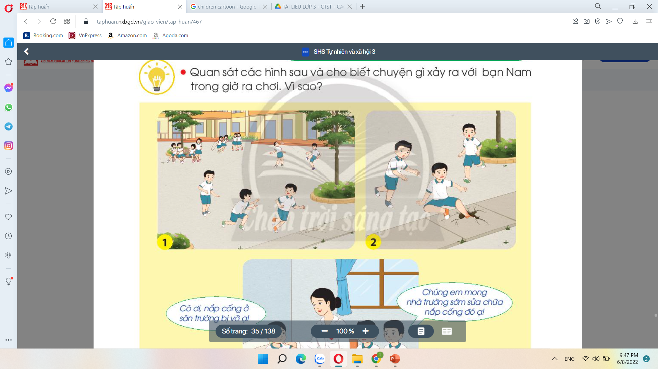
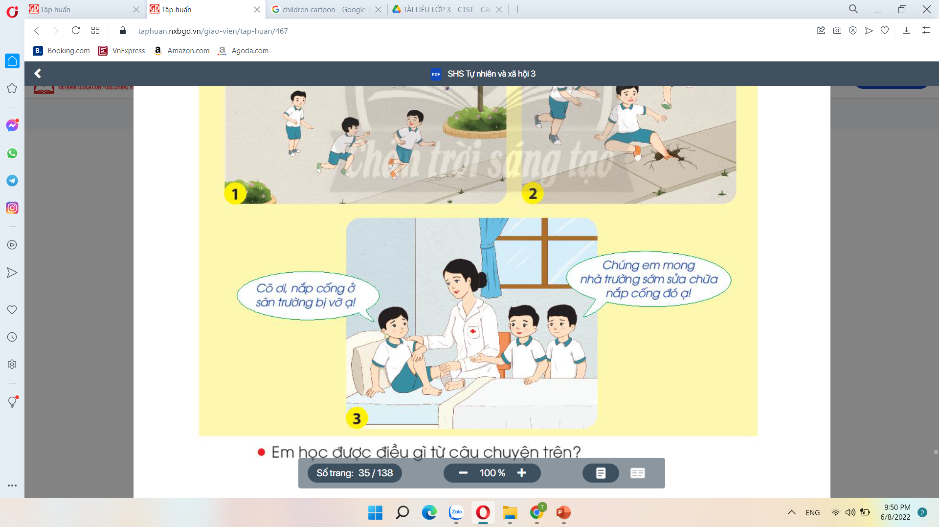

Quan sát hình và kể lại câu chuyện của bạn Nam.
Chuyện gì đã xảy ra với bạn Nam trong giờ ra chơi ? Vì sao ?
Em học được điều gì từ câu chuyện của bạn Nam ?
Làm việc nhóm đôi

Slide 8


Cùng chia sẻ
Các nhóm lắng nghe, nhận xét và bổ sung

Slide 9
Vào giờ ra chơi bạn Nam nô đùa cùng các bạn và bị kẹt chân do nắp cống trong trường bị hỏng.
Chúng ta cần vui đùa nhẹ nhàng, phải luôn quan sát và chơi ở những nơi an toàn.
Câu trả lời

Slide 10
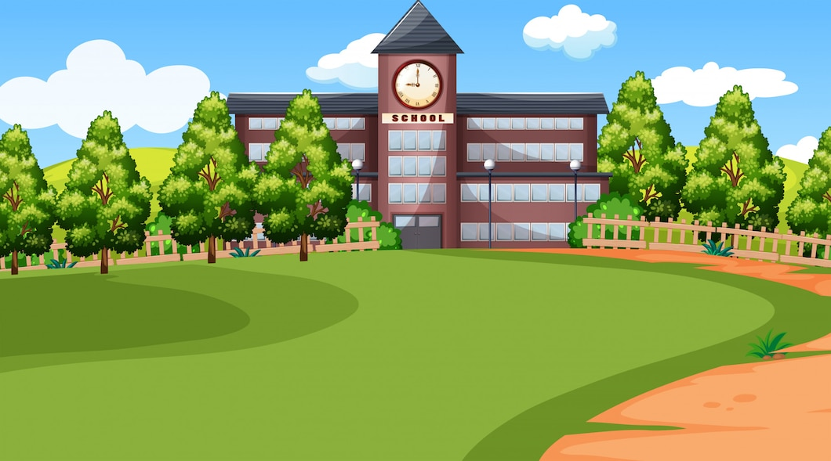


KẾT LUẬN
Nam và các bạn chơi ở sân trường. Nam bị tai nạn do trượt chân vào chỗ tấm đan bị vỡ. Các bạn đưa Nam đến phòng y tế.
Để đảm bảo an toàn, em nên vui đùa nhẹ nhàng. Cần quan sát và chơi ở những nơi an toàn.

Slide 11
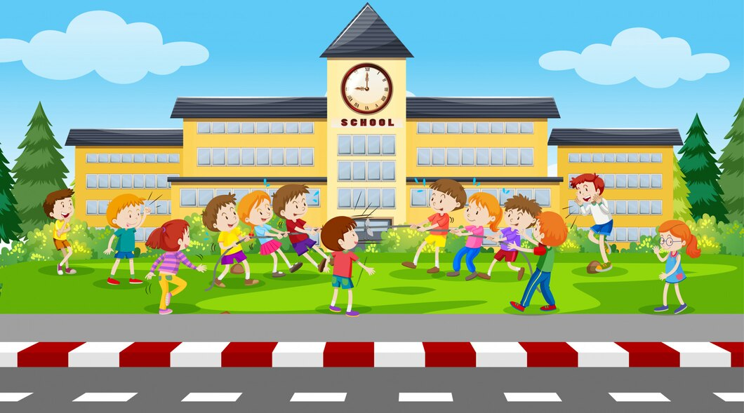
Hoạt động 2
Chuẩn bị khảo sát về sự an toàn trong khuôn viên nhà trường hoặc khu vực xung quanh trường

Slide 12

Chuẩn bị khảo sát về sự an toàn trong khuôn viên nhà trường hoặc khu vực xung quanh trường
Một số vật dụng cần thiết như: nón, bút,….
Phiếu khảo sát
Lập kế hoạch
Phân công nhiệm vụ
…….
THẢO
LUẬN
NHÓM
BỐN

Slide 13

Chuẩn bị khảo sát về sự an toàn trong khuôn viên nhà trường hoặc khu vực xung quanh trường
Một số vật dụng cần thiết như: nón, bút,….
Phiếu khảo sát
Lập kế hoạch
Phân công nhiệm vụ
…….
CHIA SẺ TRƯỚC LỚP

Slide 14
Chuẩn bị khảo sát về sự an toàn trong khuôn viên nhà trường hoặc khu vực xung quanh trường
PHIẾU KHẢO SÁT AN TOÀN TRƯỜNG HỌC Nhóm: …
Khu vực khảo sát | Thực trạng | Nguyên nhân | Đề xuất giải pháp
Hàng rào | ? | ? | ?
Nơi để tủ điện | ? | ? | ?
? | ? | ? | ?

Slide 15
KẾT LUẬN
Khảo sát khu vực xung quanh trường là việc làm cần thiết nhằm phát hiện những thiết bị, khu vực không an toàn để kịp thời sửa chữa.

Slide 16
Thứ … ngày … tháng … năm …
Tự nhiên và xã hội
Tự nhiên và xã hội
Thực Hành
Giữ An Toàn và Vệ Sinh Trường Học
(Tiết 2)

Slide 17
KHỞI ĐỘNG

Slide 18
PHỎNG VẤN TRƯỚC KHI ĐI KHẢO SÁT
1. Em đã chuẩn bị gì để đi khảo sát?
2 .Em muốn khảo sát ở những khi vực nào?

Slide 19
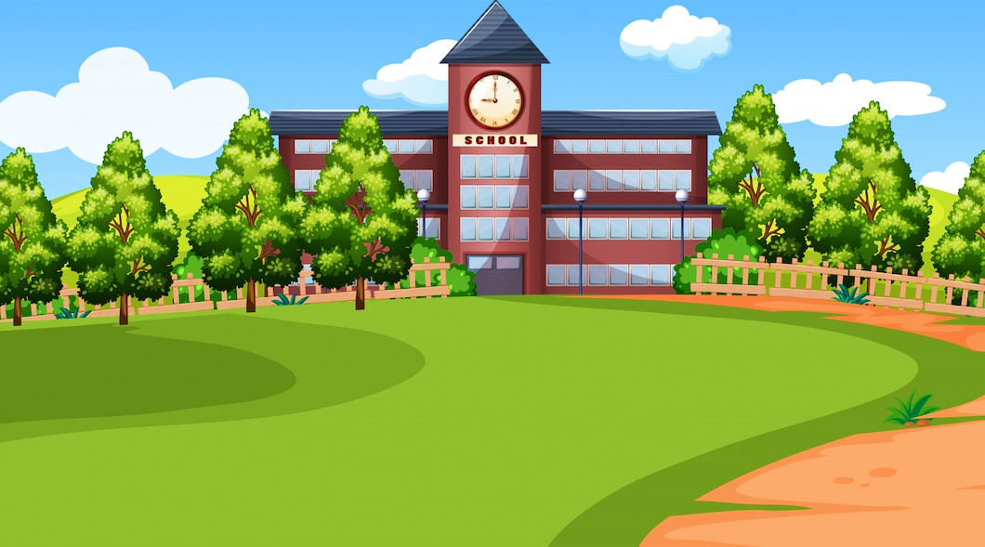

Hoạt động
Thực hành khảo sát an toàn trường học

Slide 20
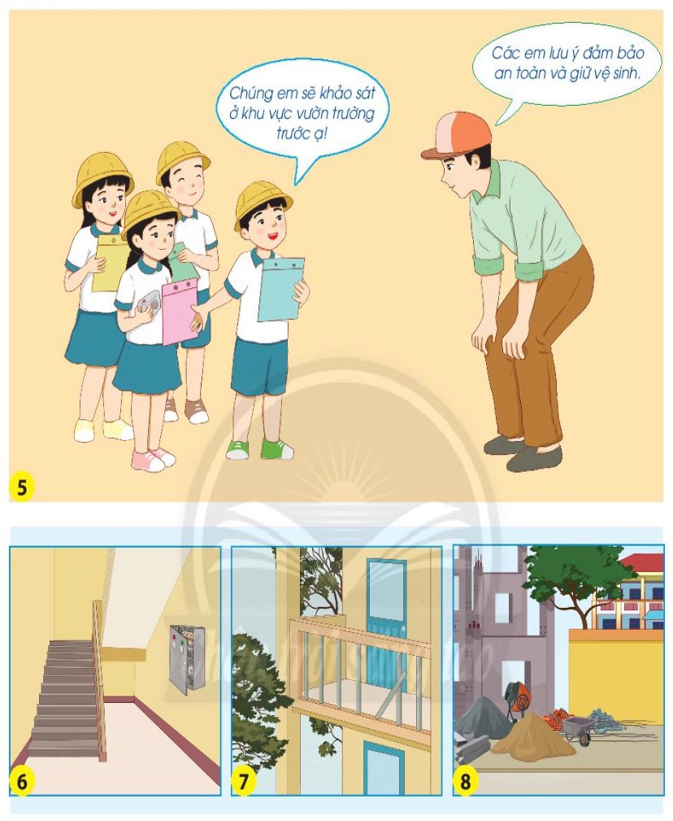
Quan sát hình bên và thảo luận, phân tích những khu vực cần khảo sát theo gợi ý của mỗi hình
THẢO
LUẬN
NHÓM
BỐN

Slide 21
Ngoài các khu vực này ra, em hãy nêu thêm các khu vực cần khảo sát trong trường học.
Vườn trường, sân bóng,…

Slide 22
Những điều cần lưu ý khi đi khảo sát:
Quan sát kĩ, cẩn thận.
Đánh giá sự an toàn.
Ghi nhận những khu vực chưa an toàn.
Giữ vệ sinh.

Slide 23
Hoạt động
Thực hành khảo sát an toàn trường học
Khi thực hành khảo sát, em nhớ quan sát kĩ xung quanh, ghi lại nội dung khảo sát và chú ý bảo đảm an toàn.

Slide 24


DẶN DÒ
DẶN DÒ
GV ĐIỀN VÀO ĐÂY
GV ĐIỀN VÀO ĐÂY
GV ĐIỀN VÀO ĐÂY
GV ĐIỀN VÀO ĐÂY

Slide 25

TẠM BIỆT VÀ HẸN GẶP LẠI

